Slide 1
Презинтація
уроку – казки
З
математики

Slide 2
Доброго дня,сонце
Доброго дня,друзі
Дорого дня, казко
Добрий день, усім!!!

Slide 3
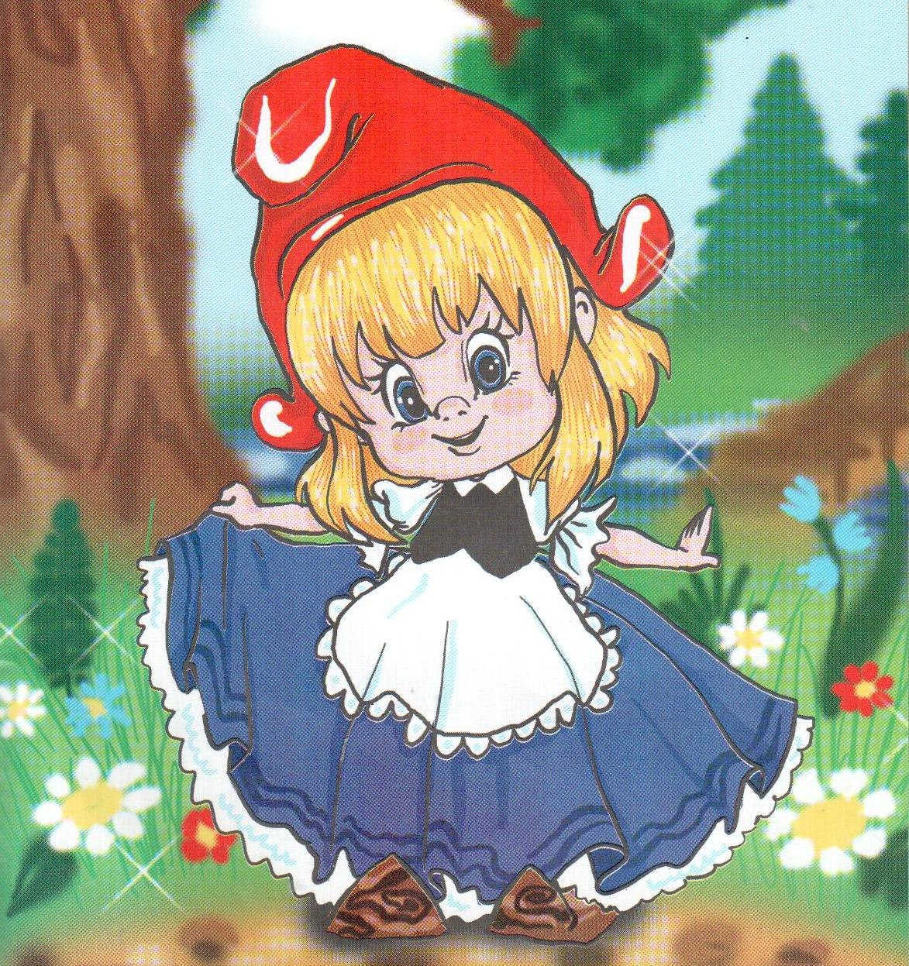
Допоможіть
друзі

Slide 4
План нашої
мандрівки
Розумова розминка
Зупинка “ Обчислювальна”
Зупинка “Задачна”
Зупинка “Геометрична”
Зупинка “ Спостережувальна”
Зупинка “Підсумкова”

Slide 5
Зупинка
“ Розумова розминка”

Slide 6


Slide 7
Перевірка
9
40
34
10
82
80
50
60
43
Дякую!!!

Slide 8

Граф - схема

Slide 9

Вставити
пропущенні
числа

Slide 10

Гра “ Роздай зайчикам
Морквинки”

Slide 11
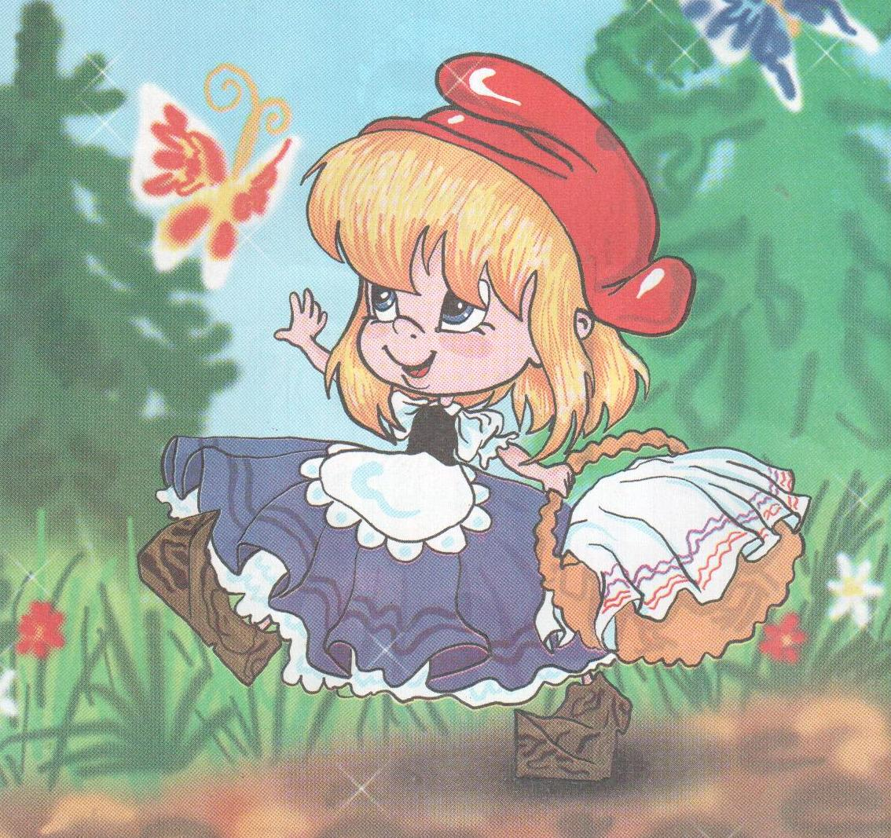
Самостійна
робота

Slide 12
Зупинка
“ Обчислювальна

Slide 13

Виправ помилки

Slide 14
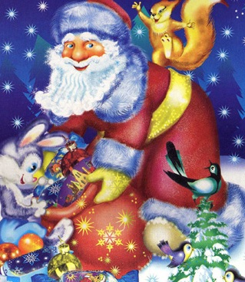
Фізкультхвилинка
“Морозець”

Slide 15
Зупинка
“ Задачна”
Думайте!!!

Slide 16
ЗАДАЧА
Було | Подарували | Стало
54 м. і 21 м. | 12м. | ?

Slide 17
Зупинка
“ Геомерична”

Slide 18
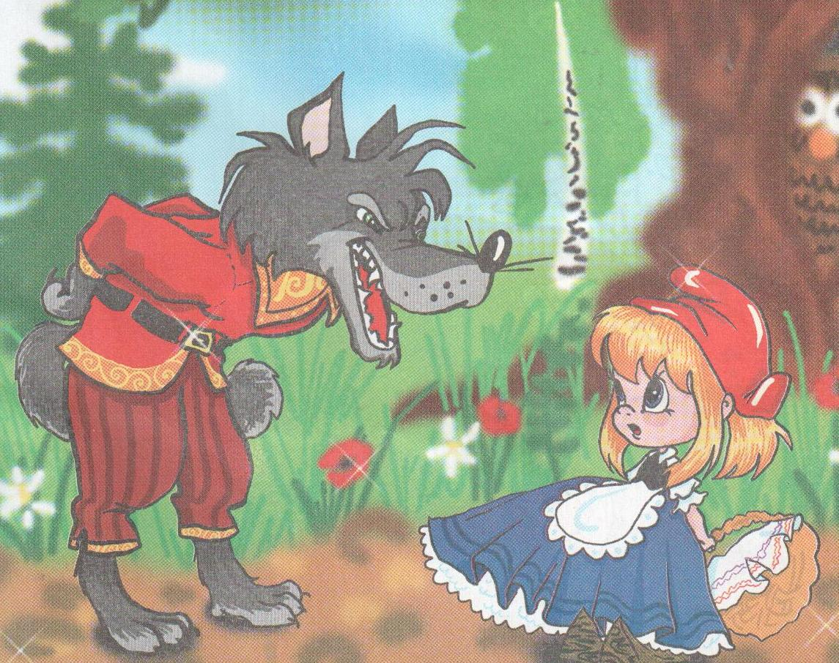
СКАЖИ

Slide 19
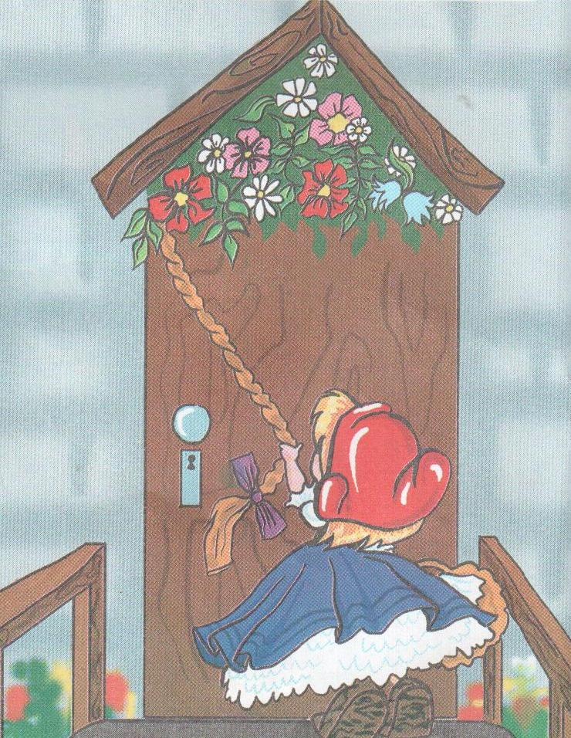
Обчисли периметр
фігури

Slide 20
Зупинка
“ Спостережувальна”
Логічні задачі

Slide 21
Зупинка
“Підсумкова”

Slide 22
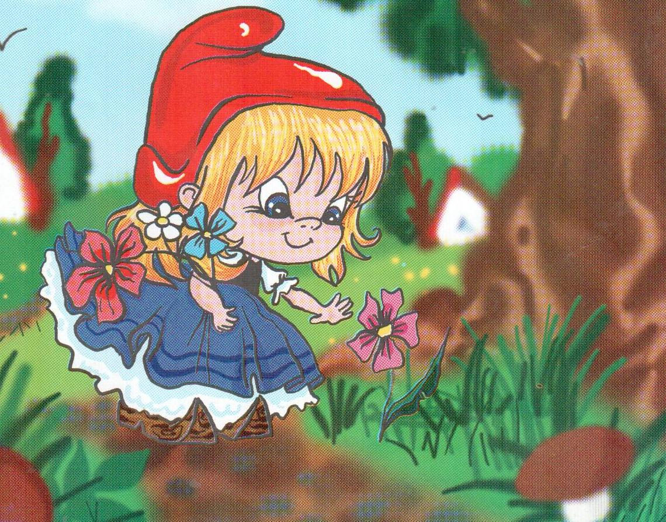
Конкурс
“Мозковий штурм”

Slide 23
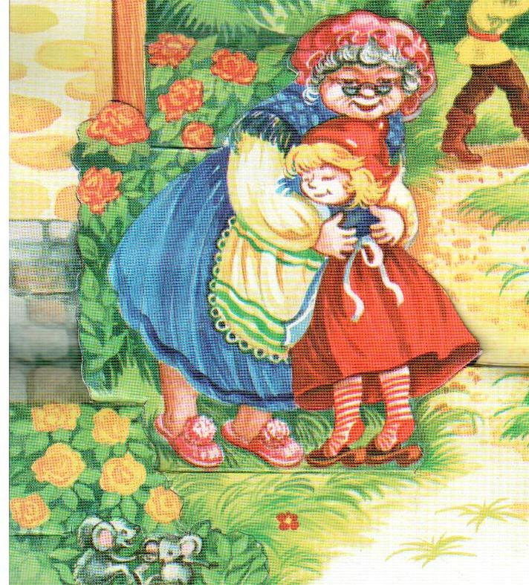
МОЛОДЦІ!!!!

